Slide 1
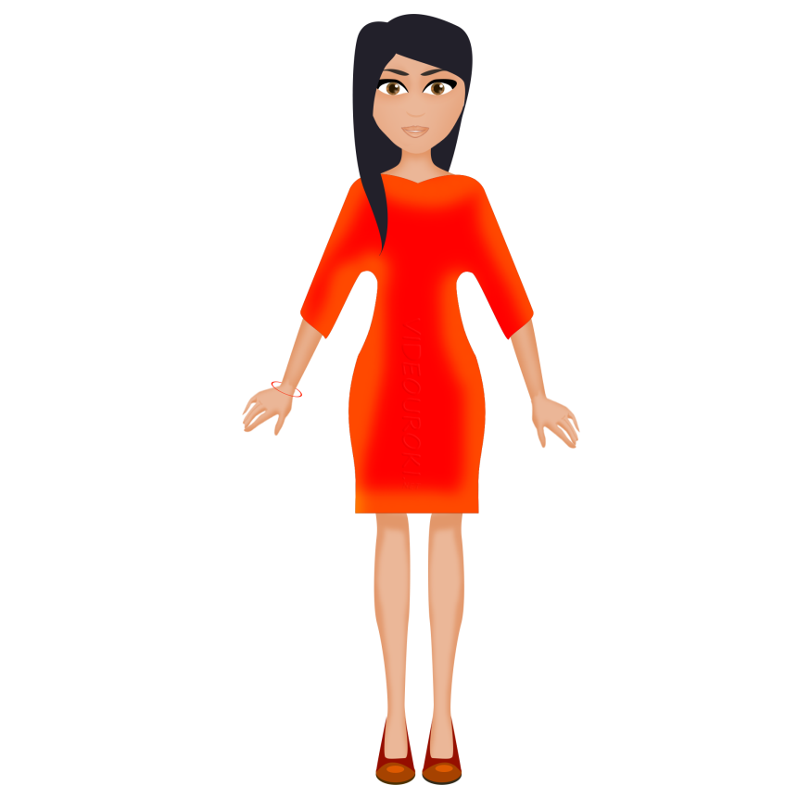

Das Futur I
das Verb „werden“
Konjugation des Verbs „werden“
wie bildet man das Futur I

Slide 2


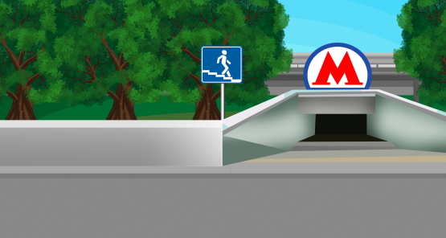
Das Futur ist eine Zeitform, die anzeigt, dass etwas in der Zukunft passieren wird oder kann.
Es wird mit dem Hilfsverb „werden“ und einem Verb im Infinitiv gebildet.
werden
Vollverb
Hilfsverb
Ich werde Polizist.
Es wird warm.
Wir werden in der Großstadt die U-Bahn benutzen.

Slide 3

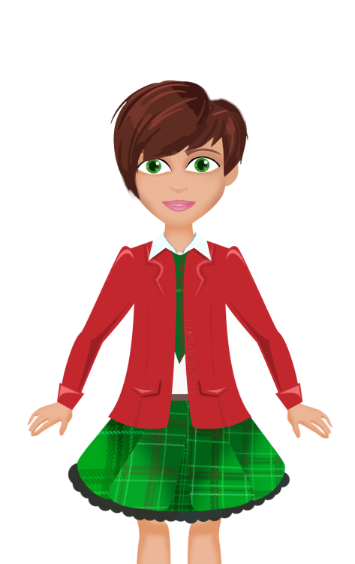
Ich spreche gut Italienisch.
2
am Ende des Satzes
Ich werde gut Italienisch sprechen.
„werde“ – konjugiertes Hilfsverb
sprechen – Infinitiv
„werden“ – starkes Verb
„werden“ im Präsens
Singular
Plural
ich werde
wir werden
du wirst
ihr werdet
er/sie/es wird
Sie/sie werden

Slide 4

Wann verwenden wir das Futur?
1. Wir verwenden das Futur, wenn wir über die Zukunft sprechen.
Futur
Präsens
Nächste Woche werde ich Spanisch lernen.
Nächste Woche lerne ich Spanisch.

Slide 5





Wann verwenden wir das Futur?
2. Wenn wir eine Zukunftsprognose machen
3. eine Vermutung
In 50 Jahren wird das Erdöl ausgehen.
Das wirst du nicht an einem Tag schaffen.
4. ein Versprechen
Merkt euch!
Ich werde morgen zeitig aufstehen.
Frau Müller wird mit dem Bus fahren.
Wird Frau Müller mit dem Bus fahren?

Slide 6
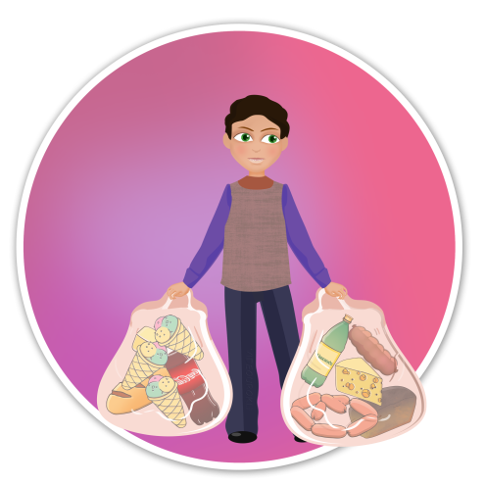
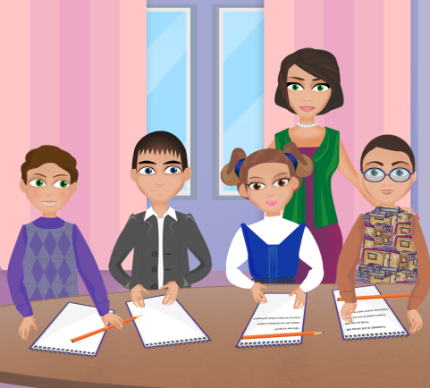
Bildet das Futur I!
1. Der Junge ____ dir _______. (helfen)
2. Wir ____ eine Klassenfahrt _____.
(machen)
Der Junge wird dir helfen.
Wir werden eine Klassenfahrt machen.

Slide 7


Bildet das Futur I!
3. Ich ____ das Buch _____. (lesen)
4. _____ sie in die Kirche ______? (gehen)
Ich werde das Buch lesen.
Werden sie in die Kirche gehen?

Slide 8
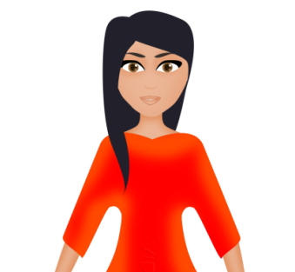
Das Futur I
Das Futur I
=
werden
+
Infinitiv
(im Präsens)
Ich werde mit dir ins Kino gehen.
Konjugation des Verbs „werden“
Wir verwenden das Futur
ich werde
wir werden
- wenn wir über die Zukunft sprechen wollen.
du wirst
ihr werdet
- wenn wir eine Zukunftsprognose machen.
er/sie/es wird
Sie/sie werden
- wenn es ein Versprechen oder eine Vermutung ist.

